Slide 1
Neural Machine Translation for Mathematical Formulae
ACL 2023
Felix Petersen, Moritz Schubotz, André Greiner-Petter, Bela Gipp

Slide 2
Introduction
Related Work
Training Data Sets & Preprocessing
Methods
Evaluation of the Convolutional Network

Slide 3
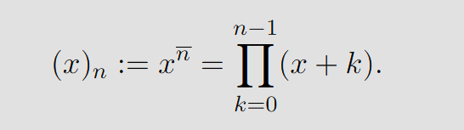
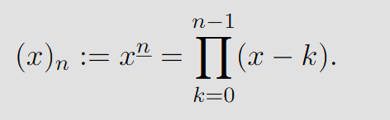
Introduction

Slide 4
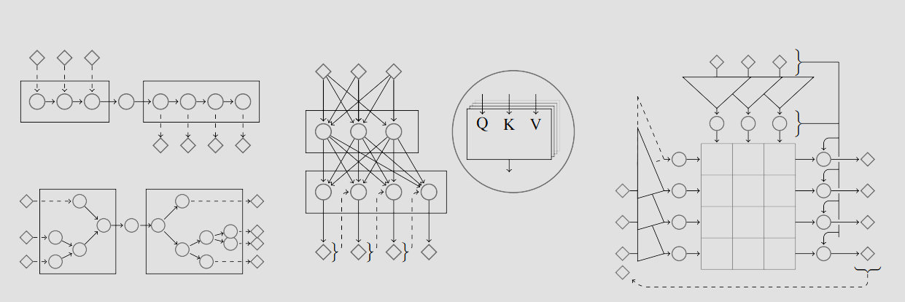
Related Work

Slide 5
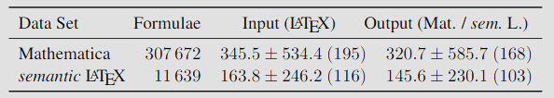
Training Data Sets & Preprocessing
• Mathematical Functions Site Data set
• Semantic LATEX Data Set
• Preprocessing

Slide 6
Methods
• RNN
• Recursive NN
• Transformer
• Convolutional Seq-to-Seq Networks

Slide 7

Evaluation of the Convolutional Network
• Exact Match (EM) Accuracy
• Levenshtein Distance (LD)
• BLEU
• Perplexity
Perplexity의 경우 수학공식 변역에서 실 번역 성능간 불일치 발생. 일반적으로 perlexity가 낮을 수록 성능이 잘 나오는 것으로 해석. 그러나 Validation set에 대한 perplexity가 학습 진행에 따라 오히려 증가함. 이는 perplexity가 모델 번역 정확도 보다는, 예측의 확신도를 반영하기 때문.

Slide 8
Evaluation Teechniques
• Evaluation Techniques
• Round trip experiments
• DLMF (Digital Library of Mathematical Functions)

Slide 9
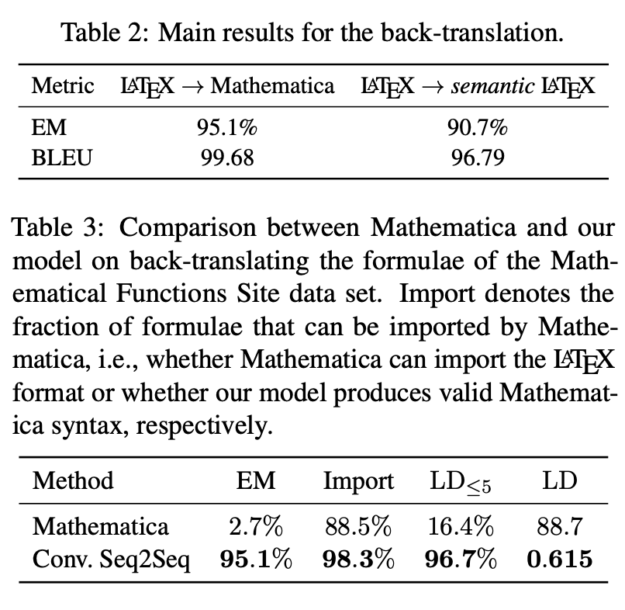
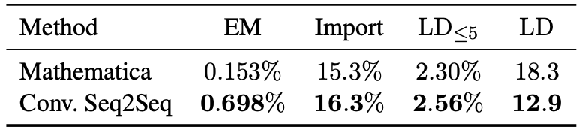
Evaluation Teechniques
• Mathematica ↔ LaTeX 변환:
95.1% EM, 99.68 BLEU (논문 모델)
vs. 2.7% EM (Mathematica)
• LaTeX → sLaTeX 변환:
90.7% EM, 96.79 BLEU (논문 모델)
• im2latex-100k round-trip 평가:
0.698% EM (논문 모델)
vs. 0.153% EM (Mathematica)
Table 4

Slide 10
Qualitative Analysis
• Equation B.1
σk(n) 번역 성공
• Equation B.2
℘ (\wp)
℘−1 를 제대로 해석
• Equation B.7
적분기호 정확히 변환
• 브라켓(bracket) 불일치 사례
• ∧ (\land)등의 기호 변환오류
• DLMF에서 일부 기호가 Mathematica-export 어휘에 없는 토큰이 포함되어 있으므로 모델은 이를 해석할 수 없는 사례
• 하지만 vocab제한 상황에서도 일부의 사례에서 감마 함수와 오일러 e를 정확히 예측하였음

Slide 11
Limitations
• 학습데이터 편향
• 도메인 특화 문제
• 데이터셋 확장 문제
• 문맥 정보 활용 문제

